Slide 1







DIFferenciāli
24.05.2023
ERAF projekts "Inovāciju granti Liepājas studentiem jeb IGLS" (Nr. 1.1.1.3/21/A/004)

Slide 2
ĪSS IDEJAS APRAKSTS
Mājaslapā izveidot virtuālo karti caur kabinetiem, kabinetu apraksts un bildes. Kā arī chatbots, kurš varēs atbildēt uz jautājumiem par mājaslapu un fakultāti.
ERAF projekts "Inovāciju granti Liepājas studentiem jeb IGLS" (Nr. 1.1.1.3/21/A/004)

Slide 3
PAVEIKTAIS PROJEKTA LAIKĀ
Kabinetiem ir uztaisītas bildes. Virtuālā tūre ir 95% pabeigta. Chatbots ir pabeigts, bet palicis pievienot pirktas versijas licenzi lai var to parādīt.
ERAF projekts "Inovāciju granti Liepājas studentiem jeb IGLS" (Nr. 1.1.1.3/21/A/004)

Slide 4
RADUŠĀS PROBLĒMAS
Bija sākumā grūti atrast veidu kā veidot virtuālo tūri, jo nevarēja izvēlēties kurā programmēšanas valodā taisīt.
Ar Chatbotu problēma bija, tāda, kad nebija neviens chatbot veids, kurš ir par brīvu, tapēc vēljoprojām meklējam kā dabūt to gatavu.
ERAF projekts "Inovāciju granti Liepājas studentiem jeb IGLS" (Nr. 1.1.1.3/21/A/004)

Slide 5
KOMANDAS SADARBĪBA
Sadarbojāmies, mēs labi, jo esam jau pazīstami caur skolu četrus gadus.
ERAF projekts "Inovāciju granti Liepājas studentiem jeb IGLS" (Nr. 1.1.1.3/21/A/004)

Slide 6
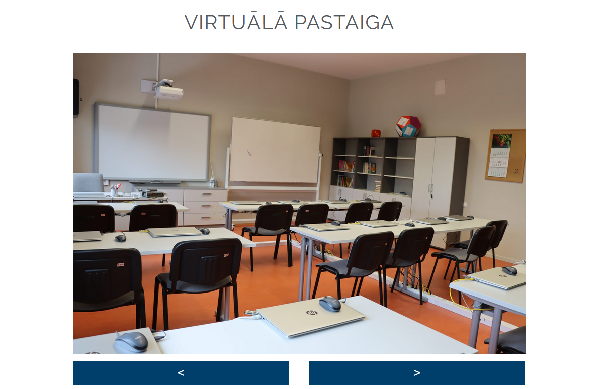
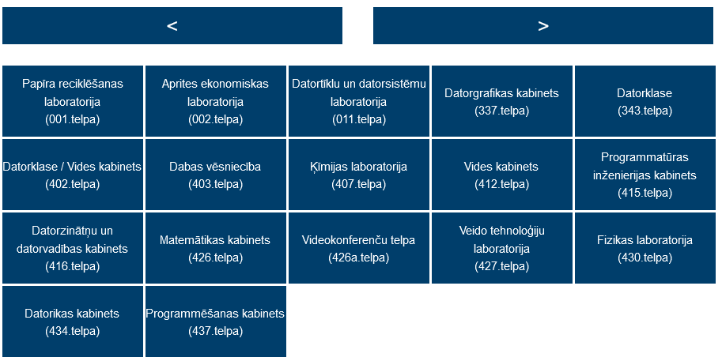
VIRTUĀLĀS PASTAIGAS BILDES
ERAF projekts "Inovāciju granti Liepājas studentiem jeb IGLS" (Nr. 1.1.1.3/21/A/004)

Slide 7
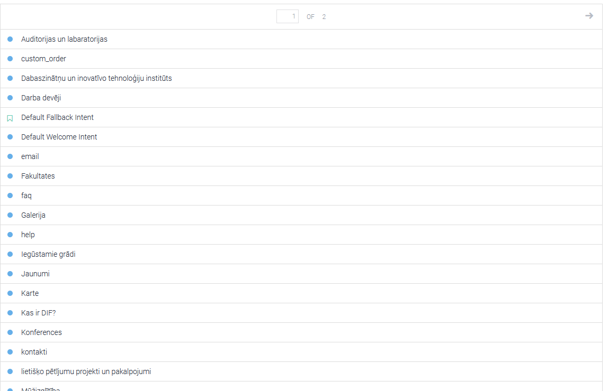
CHATBOTA BILDES
ERAF projekts "Inovāciju granti Liepājas studentiem jeb IGLS" (Nr. 1.1.1.3/21/A/004)

Slide 8
PALDIES PAR
UZMANĪBU !
JAUTĀJUMI?
ERAF projekts "Inovāciju granti Liepājas studentiem jeb IGLS" (Nr. 1.1.1.3/21/A/004)

